Slide 1

Integração do Sistema AppMan de Gerenciamento de Aplicações para Ambiente de Grade com diferentes Sistemas de Gerenciamento de Recursos
Tonismar
Abril 2008

Slide 2
Roteiro
Problema
Relevância
Fundamentação Teórica
Implementação
Cronograma
Objetivo
Avaliação
Conclusões preliminares

Slide 3
Problema
Analisar se especificação DRMAA, utilizada para integração de Sistemas Gerenciadores de Recursos (RMS) diferentes, atende as necessidades do AppMan, protótipo simplificado baseado no modelo GRAND, integrar-se com diferentes RMS.
Este trabalho envolve a área de Sistemas Distribuídos no sub-grupo de Grades Computacionais.
AppMan = Java + EXEHDA + LDAP

Slide 4
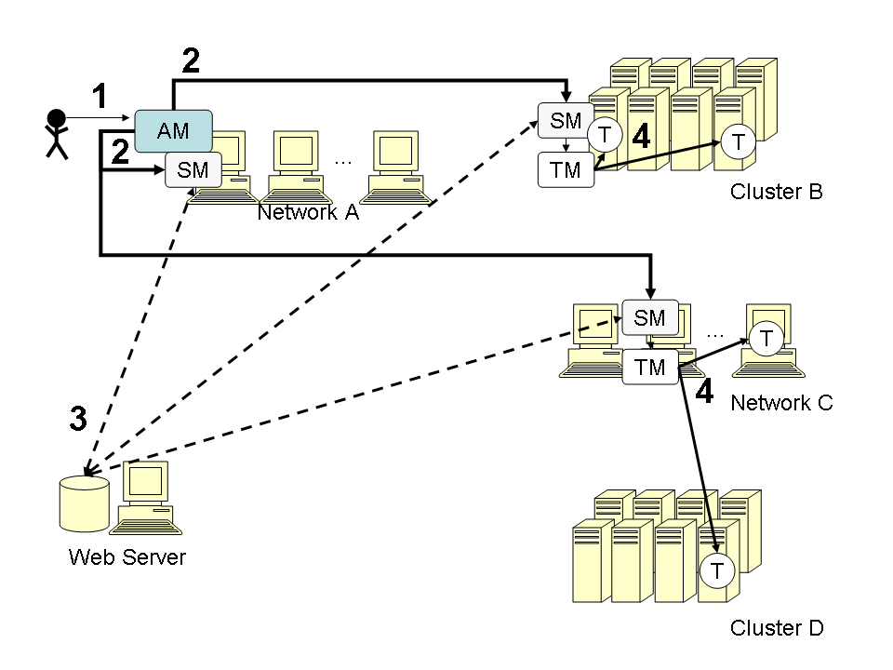
AppMan

Slide 5
Relevância
Comprovação de especificação DRMAA como forma viável de integração entre RMS.
Possibilitar maior escalabilidade (AppMan).
Aproximação do AppMan as características sugeridas no modelo GRAND.
Maior dispersão geográfica para o AppMan.
Aproximação do meio acadêmico.

Slide 6
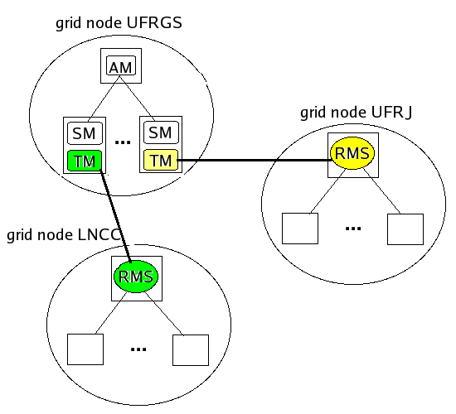
AppMan + RMS

Slide 7
Fundamentação Teórica
Estudo do conceito de Grade de Computadores.
Característica que configuram o modelo GRAND.
Especificação DRMAA.
Análise da atual situação do desenvolvimento do protótipo.
Estudo da linguagem Grid-ADL.
EasyGrid e OurGrid.(trabalhos relacionados)‏

Slide 8
Implementação
Implementação atual do protótipo AppMan.
Estudo de implementações (relatórios de implementações) com integração entre outros RMS utilizando a implementação DRMAA.
Criação de um ambiente de teste com o PBS (Portable Batch System) para uso em testes no desenvolvimento da integração com o AppMan.
Pesquisa de aplicações para serem usadas na avaliação.

Slide 9
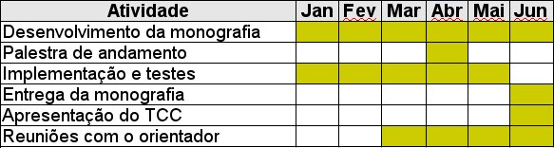
Cronograma

Slide 10
Objetivo
Avaliar a viabilidade de usar a DRMAA para integração entre RMS.
Implementar corretamente a integração do AppMan com pelo menos um gerenciador (PBS).
Se possível for, analisar outras formas de integração entre gerenciadore.
Integração com outros gerenciadores.

Slide 11
Avaliação
Experimentos comparando resultados do AppMan sozinho com AppMan submetendo para outro RMS usando como métrica a escalabilidade.
  Crivo de Erastótenes
  Multiplicação de Matrizes (quadradas)‏
  Cálculo do Pi*.

Slide 12
Conclusões Preliminares
Através do estudo do modelo GRAND foi possível analisar as carências do protótipo em relação ao modelo.
Melhora na documentação para instalação e configuração do ambiente para o protótipo.
Maiores possibilidades de testes no AppMan.

